Slide 1


Государственное автономное учреждение дополнительного профессионального образования Ярославской области
Институт развития образования
Обобщение опыта дистанционного обучения
по учебному предмету «Физическая культура»
Щербак Александр Павлович,
кандидат педагогических наук, доцент,
зав. кафедры физической культуры и безопасности жизнедеятельности
ГАУ ДПО ЯО «Институт развития образования»

Slide 2

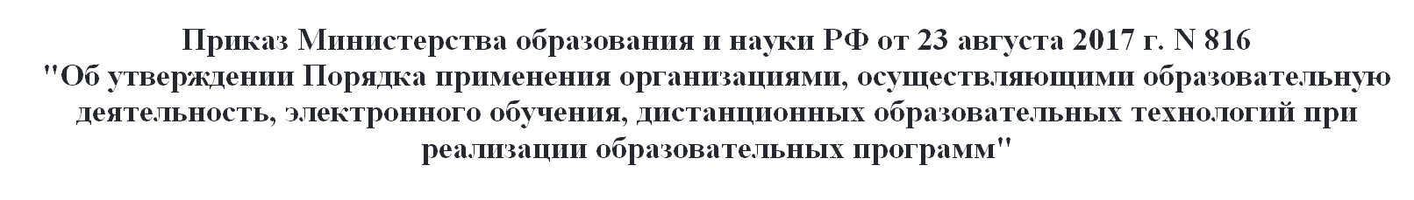

Обобщение опыта дистанционного обучения по учебному предмету «Физическая культура»
7. Организации вправе осуществлять реализацию образовательных программ или их частей с применением исключительно электронного обучения, дистанционных образовательных технологий, организуя учебные занятия в виде онлайн-курсов, обеспечивающих для обучающихся независимо от их места нахождения и организации, в которой они осваивают образовательную программу, достижение и оценку результатов обучения путем организации образовательной деятельности в электронной информационно-образовательной среде, к которой предоставляется открытый доступ через информационно-телекоммуникационную сеть "Интернет".

Slide 3
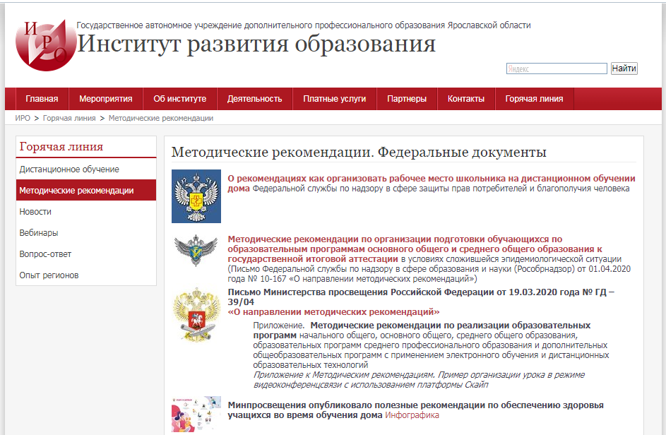
Обобщение опыта дистанционного обучения по учебному предмету «Физическая культура»

Slide 4
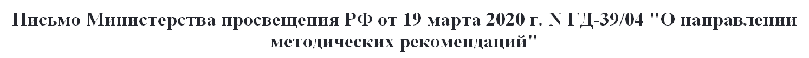
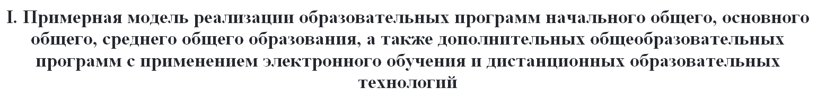

Обобщение опыта дистанционного обучения по учебному предмету «Физическая культура»

Slide 5
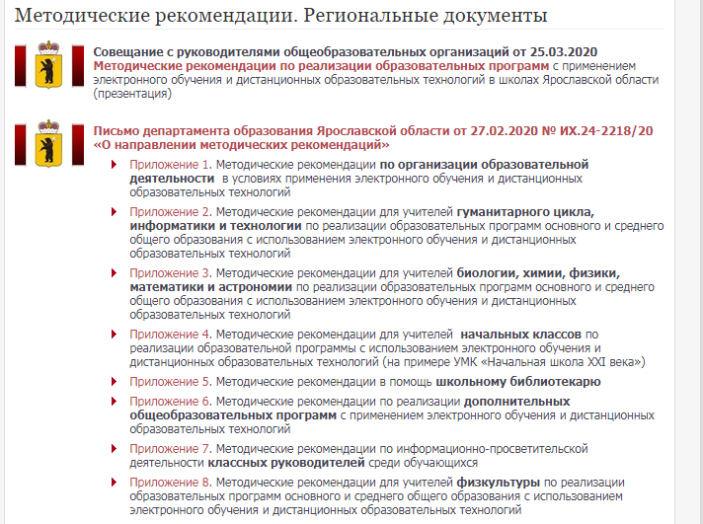
Обобщение опыта дистанционного обучения по учебному предмету «Физическая культура»

Slide 6
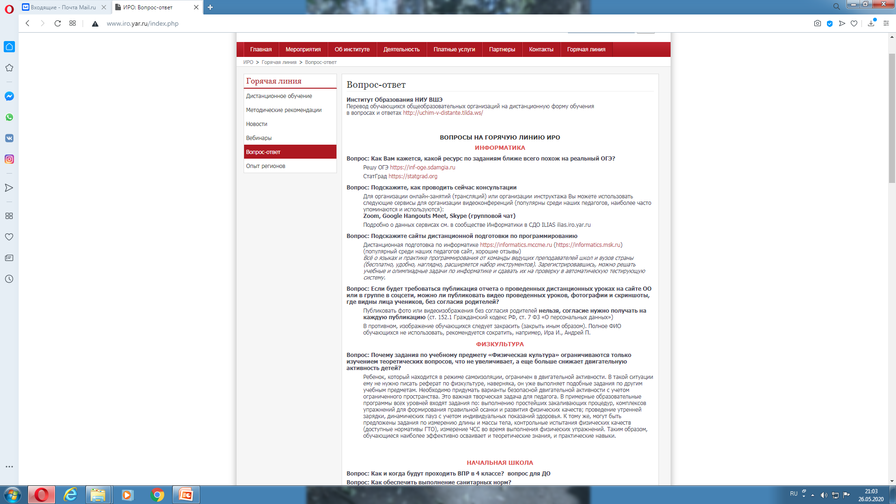
Обобщение опыта дистанционного обучения по учебному предмету «Физическая культура»

Slide 7

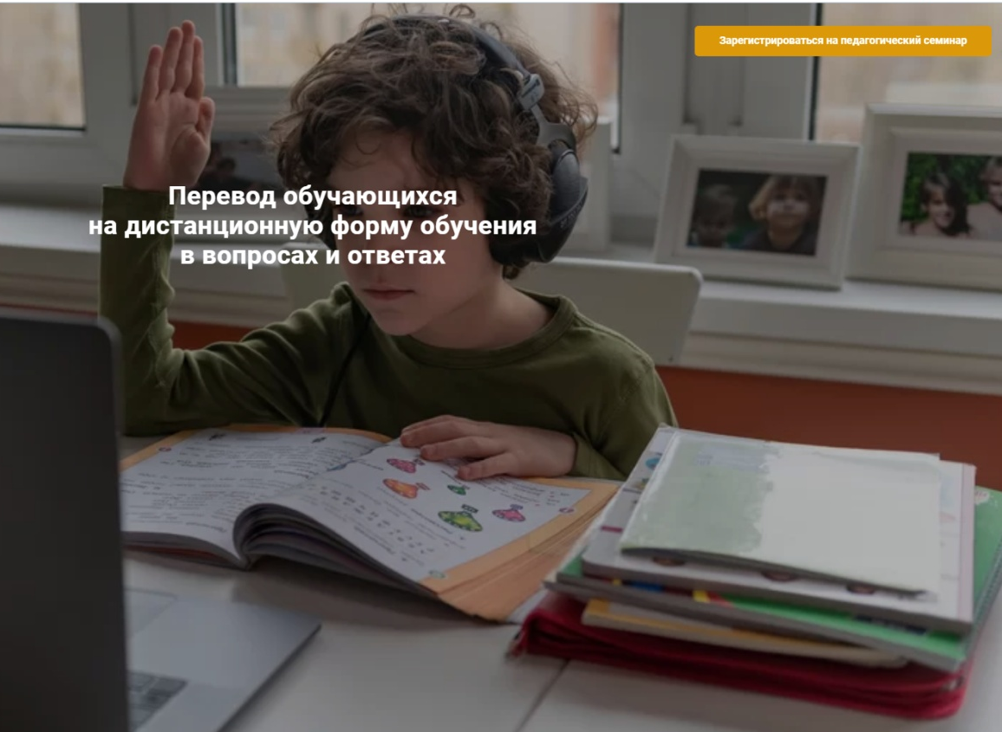
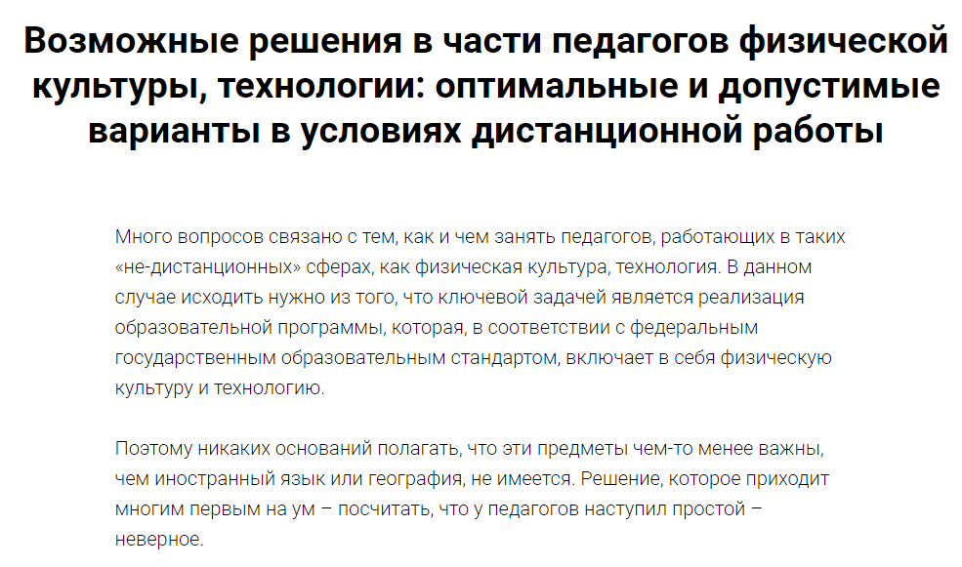
Обобщение опыта дистанционного обучения по учебному предмету «Физическая культура»
http://uchim-v-distante.tilda.ws/q4

Slide 8
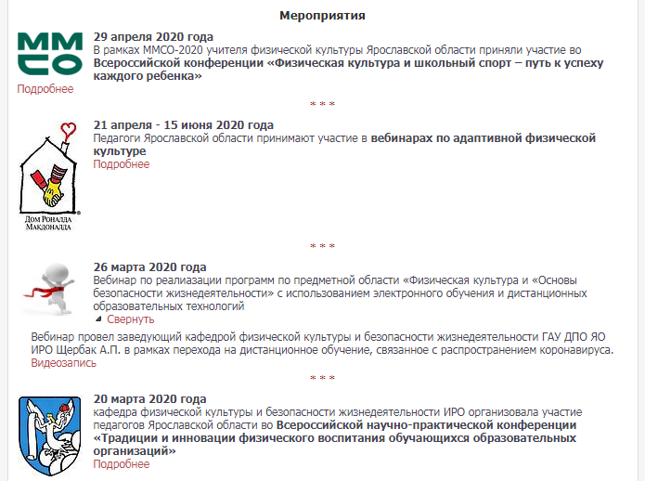
Обобщение опыта дистанционного обучения по учебному предмету «Физическая культура»

Slide 9


Обобщение опыта дистанционного обучения по учебному предмету «Физическая культура»
Контактная информация:
Россия г. Ярославль, ул. Богдановича, 16, каб. 418, 420
кафедра физической культуры и безопасности жизнедеятельности
Тел.: +7 (4852) 23-09-67
http://www.iro.yar.ru/index.php?id=2759
e-mail: fkbzh@iro.yar.ru

